Slide 1

Prédiction du prix à la nuit des AirBnB à Berlin
Soutenance Apprentissage automatique
Mention IA, 3ème année cycle ingénieur CentraleSupélec
Vivien Conti, Tristan Basler, Mathian Akanati, Clément Boulay

Slide 2
Sommaire
Introduction
Analyse exploratoire des données (EDA)
Preprocessing
Modèles
Analyse et conclusion

Slide 3
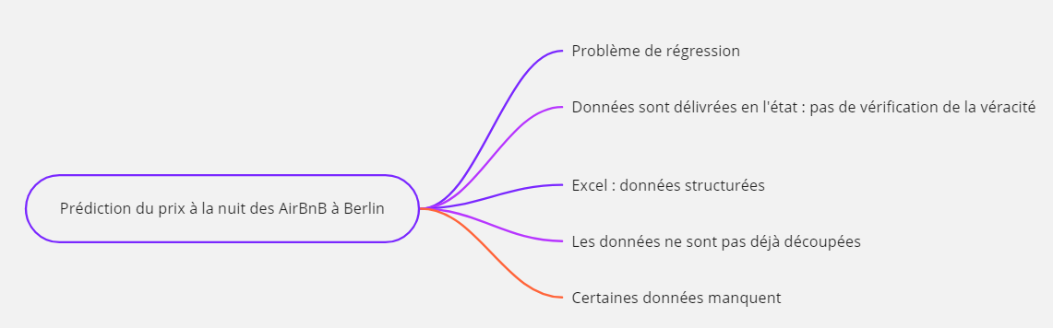
Introduction

Slide 4
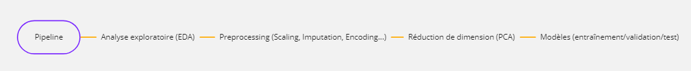
Introduction
Remarque : dans un projet en entreprise, on aurait une dernière étape de mise en production du modèle (cf. cours sur le MLOps)

Slide 5
Analyse exploratoire des données (EDA)
Objectifs :
Découvrir nos données,
Détecter des possibles biais ou données incorrectes,
Prévoir le préprocessing,
Estimer l’ordre de grandeur de nos erreurs,
Aller plus loin :
Corrélations entre les features,
Corrélations entre features et la target,

Slide 6
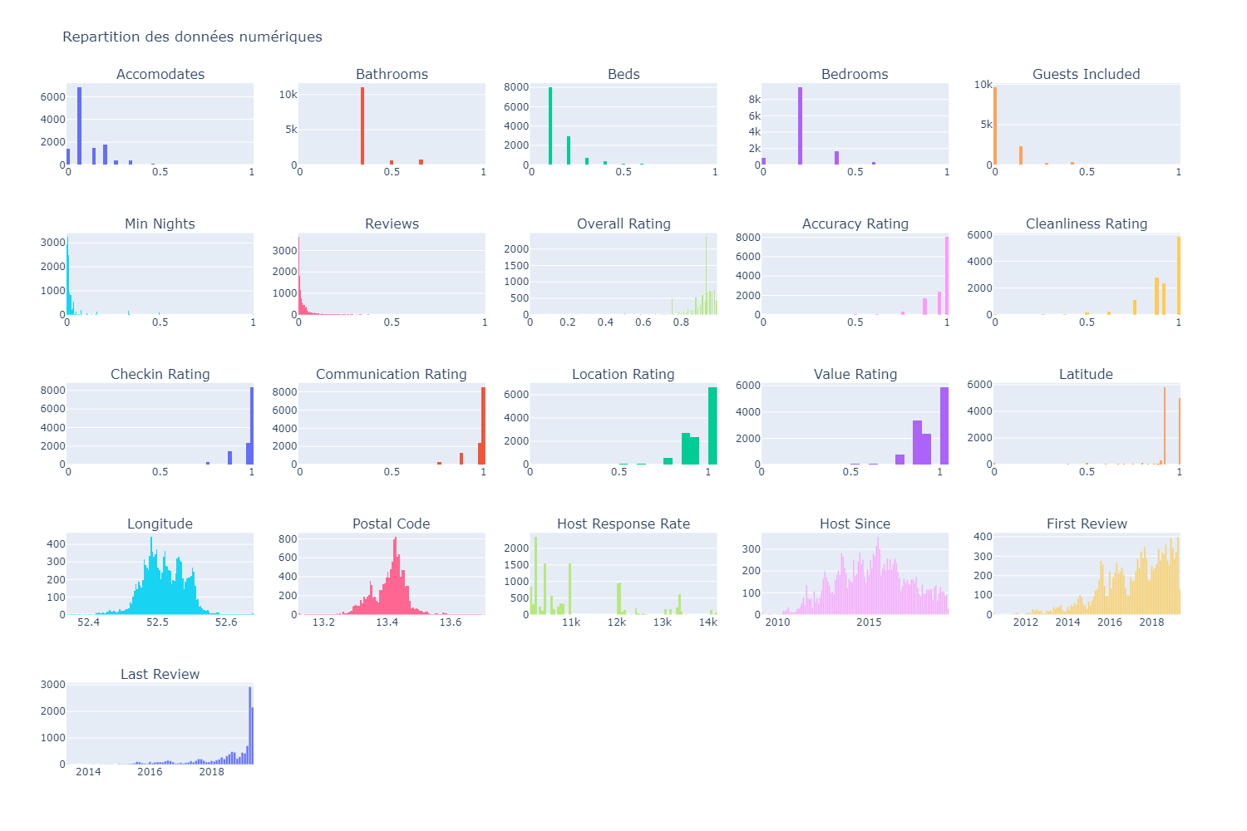
EDA

Slide 7
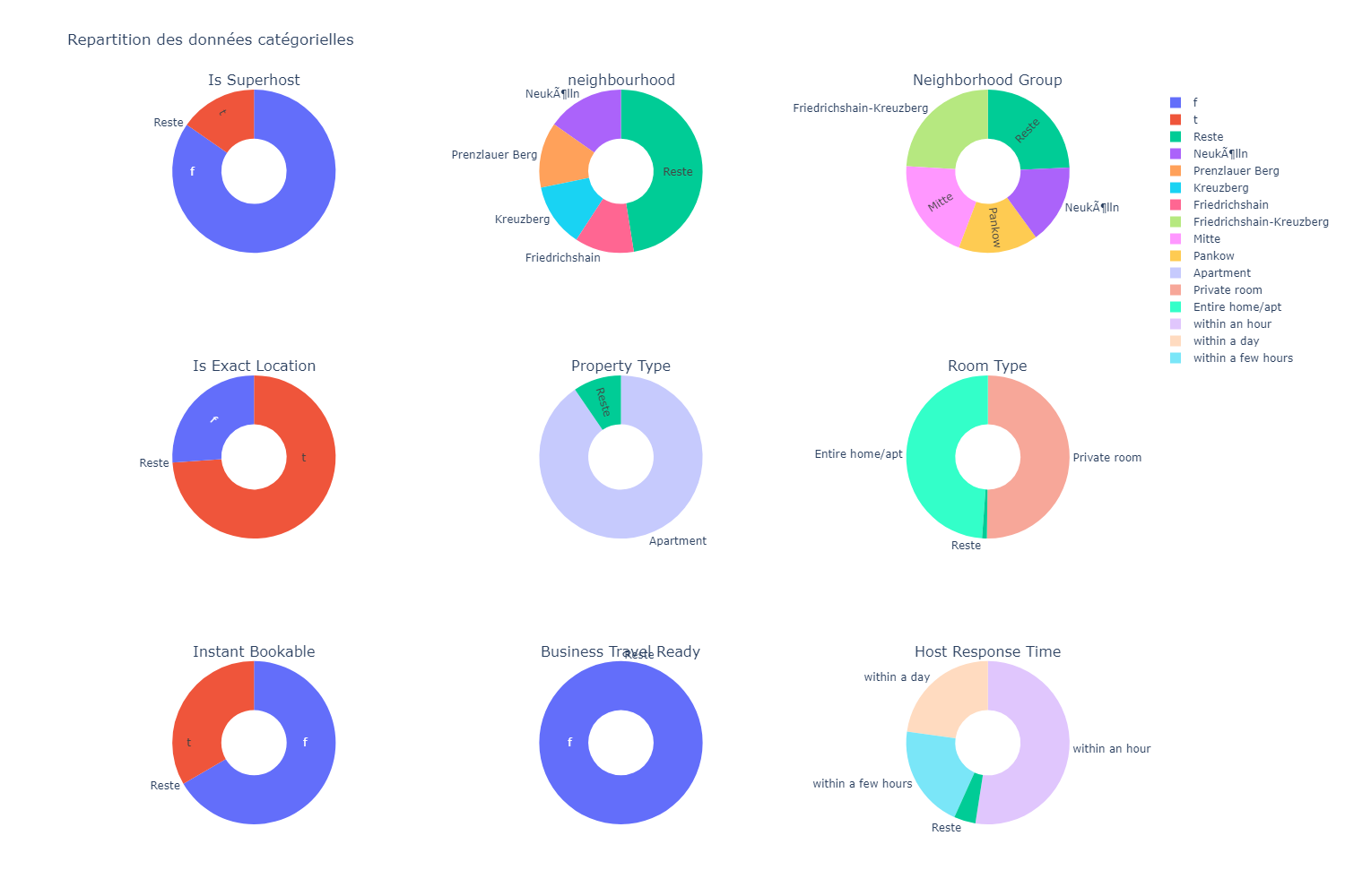
EDA

Slide 8
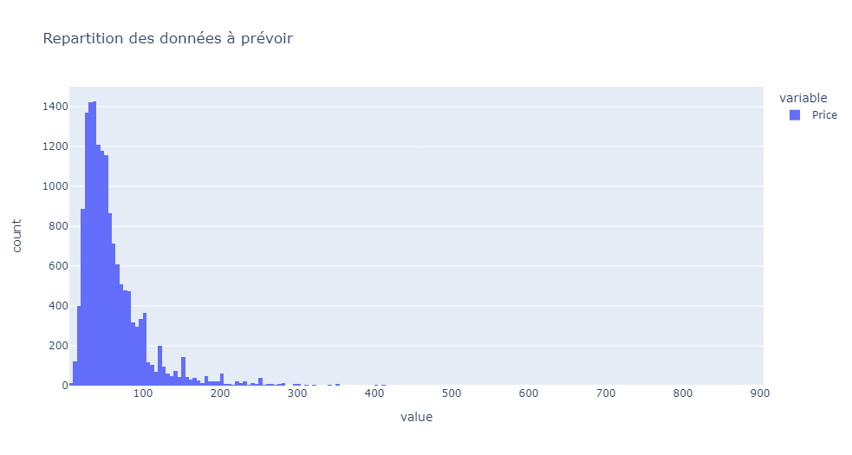
EDA

Slide 9
Preprocessing
Cette étape est primordiale car :
un mauvais preprocessing impactera négativement les données d’entrée fournies aux modèles
ce qui peut avoir pour conséquence un mauvais apprentissage
  perte de performance du modèle par rapport à un apprentissage avec des données provenant d’un preprocessing correct
  incapacité du modèle à généraliser sur les données de test (puis en production)
Mauvais preprocessing + {modèle adapté, meilleurs hyperparamètres} = performances atténuées (on peut mieux faire)

Slide 10
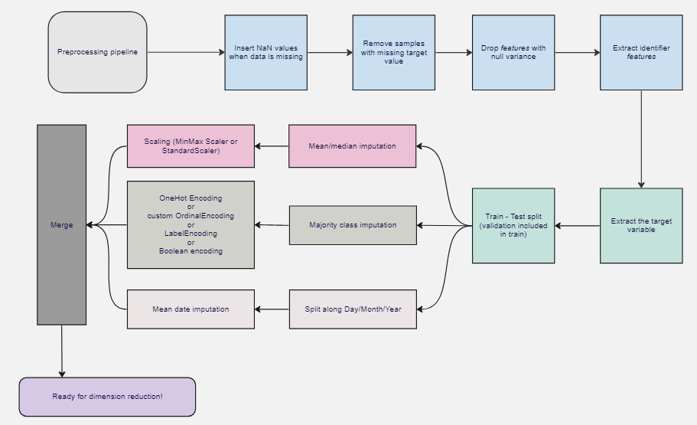
Preprocessing

Slide 11
Preprocessing
Points d’attention :
l’encodage des features ordinales a été spécifié à la main en passant un mapping pertinent à l’OrdinalEncoder de Scikit-Learn pour chaque variable ordinale
les imputers et les scalers sont appelés après le splitting en train/test pour ne pas introduire de biais dans le jeu de test (on appelle la méthode fit_transform sur le jeu de train, puis transform seulement sur le jeu de test)
de cette façon, pour les scalers : min et max (pour MinMaxScaler) ou μ et σ (pour StandardScaler) sont calculés sur le jeu d’entraînement uniquement puis appliqués sur les jeux d’entraînement et de test
Stratify splitting : le split est stratifié selon la variable Hosts Included (nombre de places dans le logement). Ce choix n’est pas le seul possible ! Ce faisant, on s’assure d’avoir des jeux d’entraînement et de tests homogènes en taille de logement

Slide 12
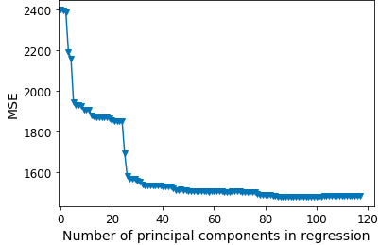
Preprocessing
Principal component analysis:
Une première analyse nous apprend que le nombre de composantes principales à garder est 27 :
On observe 2 chutes importantes de l’erreur avant de se stabiliser vers une valeur proche du minimum
On est proche de la valeur minimum à partir de 27 composantes principales gardées
5
27

Slide 13
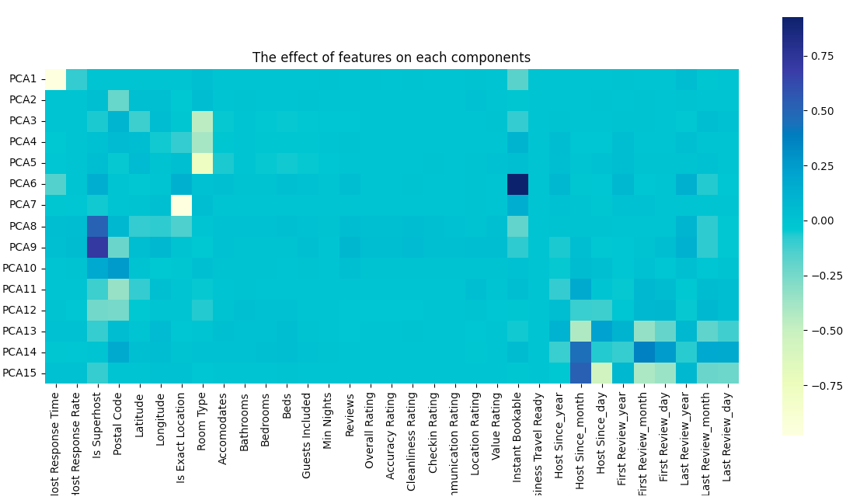
Preprocessing
Principal component analysis:
Nous pouvons également déduire quels poids ont les features pour chacune des composantes
Features avec de l’importance dans cet échantillon :
Temps de réponse de l’hôte
Qualité de l’hôte
Type de chambre
Réservation immédiate
Ancienneté de l’hôte
Features avec peu d’importance dans cet échantillon :
Note de la localisation
Nombre minimum de nuit
Longitude

Slide 14
Modèles Arbres
Les modèles testés :
  Arbres de décisions
  Random Forest
  Bagging
  Boosting (sklearn classic)
  Adaboost (gradient boosting)
  Xgboost (gradient boosting)
Notre méthode :
  Implémenter les méthodes de bases
  Tester chaque combinaison de préprocessing possible
  Effectuer des grids_search imposants
Total : 240 000 tests
Le meilleur modèle est :
  Xgboost avec 32.4 (RMSE)
  Ses paramètres sont :
    Fill Na : None
    LabelEncoding
    Scaller : MinMax

Slide 15
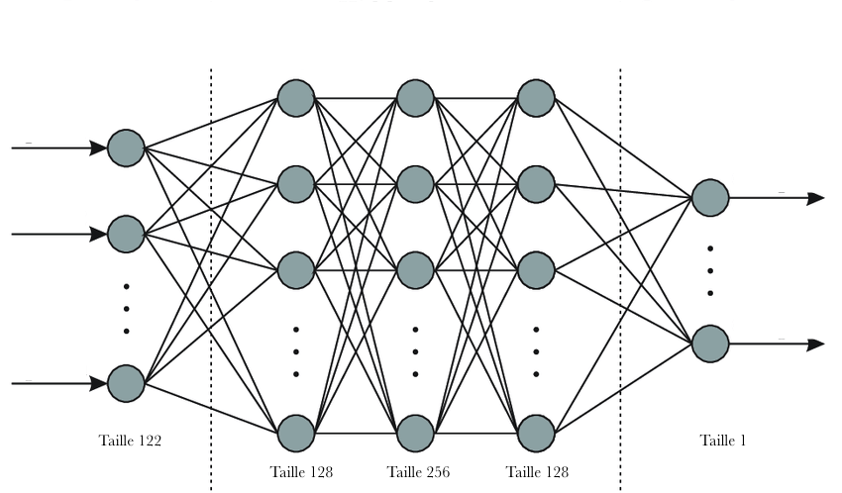
Modèles: Réseau de neurones
Utilisation de Sklearn:
  Objet: MLPRegressor
  Fonction: GridsearchCV
Structure du réseau pour les premières optimisations
Paramètres à optimiser:
  Solver
  Alpha
  Hidden_layer_sizes
  Activation
  Max_iter
  Learning_rate_init

Slide 16
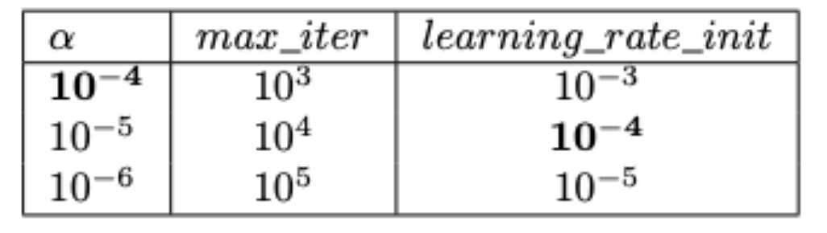
Modèles: Réseau de neurones
Première Optimisation:
Structure du réseau fixée
Valeur par défaut pout les paramètres numériques
Optimisation de:
Solver: {‘lbfgs’, ‘sgd’, ‘adam’}
Activation: {‘identity’, ‘logistic’, ‘tanh’, ‘relu’}
Deuxième Optimisation:
Structure du réseau fixée
Paramètres optimisés:
Solver: ‘adam’
Activation: ‘relu’
Optimisation des paramètres numériques:

Slide 17
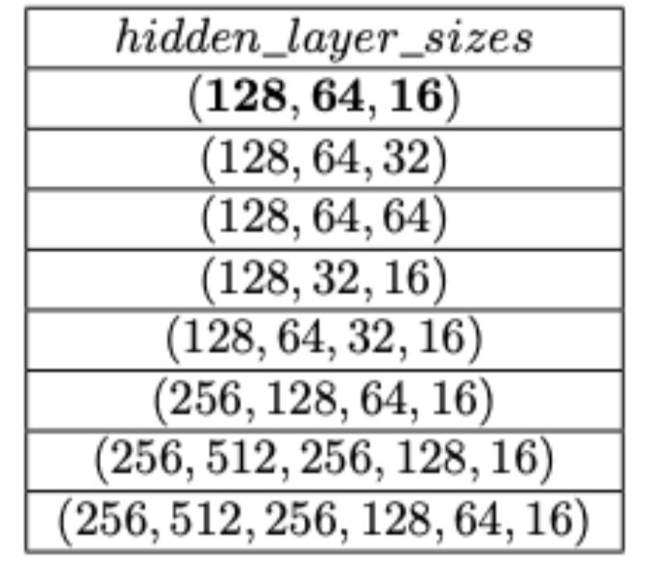
Modèles: Réseau de neurones
Dernière Optimisation:
Structure du réseau
Résultats:
Les performances sont plus élevées pour une structure simple
Le faible nombre de données empêche de bons résultats avec une structure complexe
On obtient après optimisation:
RMSE = 36.57

Slide 18
Modèles : régression Ridge et SVM
Régression linéaire pénalisée L2 (Ridge)
Régression linéaire avec une pénalisation proportionnelle à la norme L2 du vecteur de paramètres.
Alternative à la PCA pour voir quelle features sont les plus importantes pour la prédiction.
Grid Search :
- coefficient de pénalisation : 10⁻⁶
- learning rate : 10⁻³
Support Vector Machines (SVM) pour la régression
Soft-margin avec noyau linéaire :
C = 10 (coefficient de pénalisation des écarts à la marge)
RMSE : environ 38 euros/nuit
Soft-margin avec noyau polynomial :
Degré du noyau : 3
C = 100
Coef0 = 4 (coefficient affine du noyau polynomial)
RMSE : 37.20 euros/nuit
RMSE : 36.91 euros/nuit

Slide 19
Analyse et conclusion
Importance de l’exploration et du preprocessing dans la réussite de l’étude
Tester des modèles prend du temps (grid search, cross-validation) mais Scikit-Learn facilite l’itération
Résultats satisfaisants mais perfectibles.
Sources possibles :
Présence d’outliers dans les données (études de la composition du RMSE montre des valeurs extrêmes)
Problème plus complexe que nos données. Certaines informations manquent (ex. : photos du logement)
Suites possibles (séparations des données, shapleys values, …)

Slide 20
Remerciements
Merci !
À Mme. Tami pour l’ensemble des cours dispensés ce semestre ainsi qu’à Mr. Quercini pour l’encadrement lors des travaux dirigés.

Slide 21
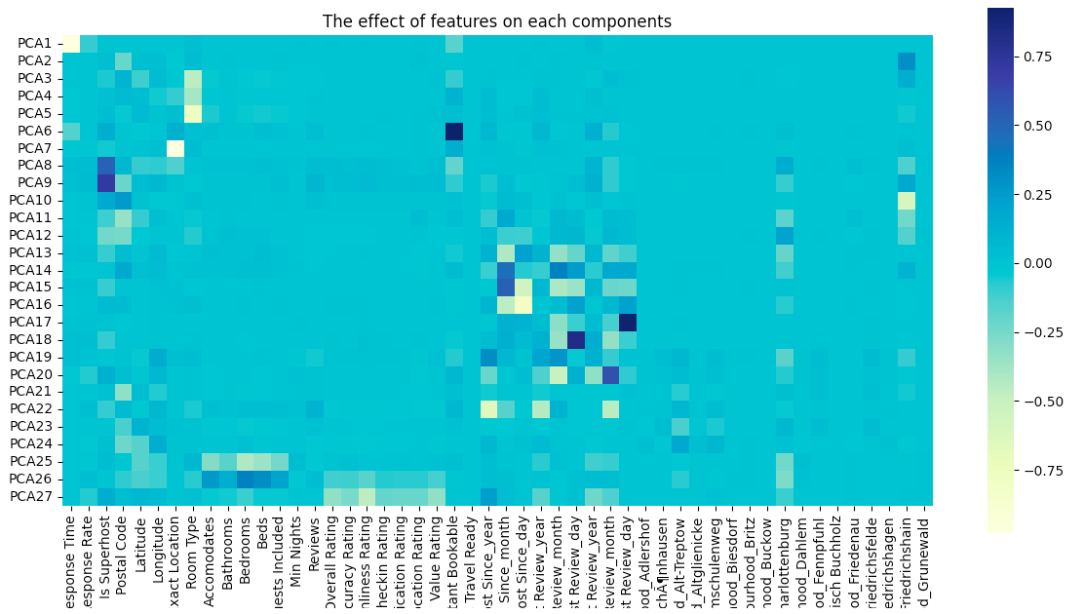
Preprocessing

